Slide 1
пдо Попова Марина Игоревна ГБОУДО ДТДиМ «Восточный»
Овечка
(техника пластилинографии)

Slide 2
Свяжет варежки бабуля Для себя и внучки Юли,

Slide 3
Свяжет свитер для отца.

Slide 4
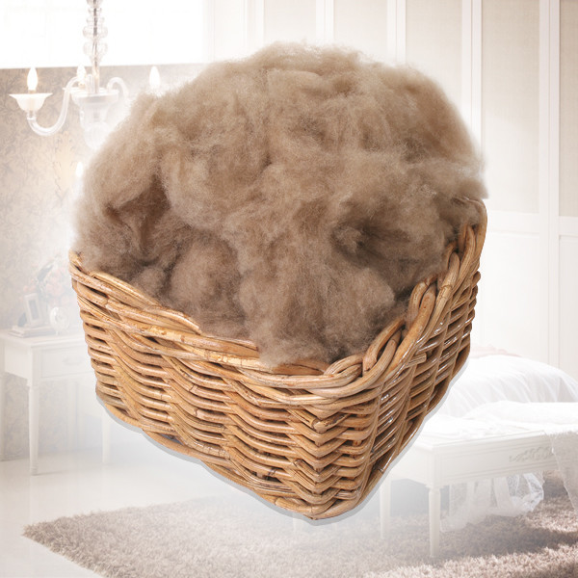
Ну, а шерсть ей даст ……

Slide 5
Овца!

Slide 7
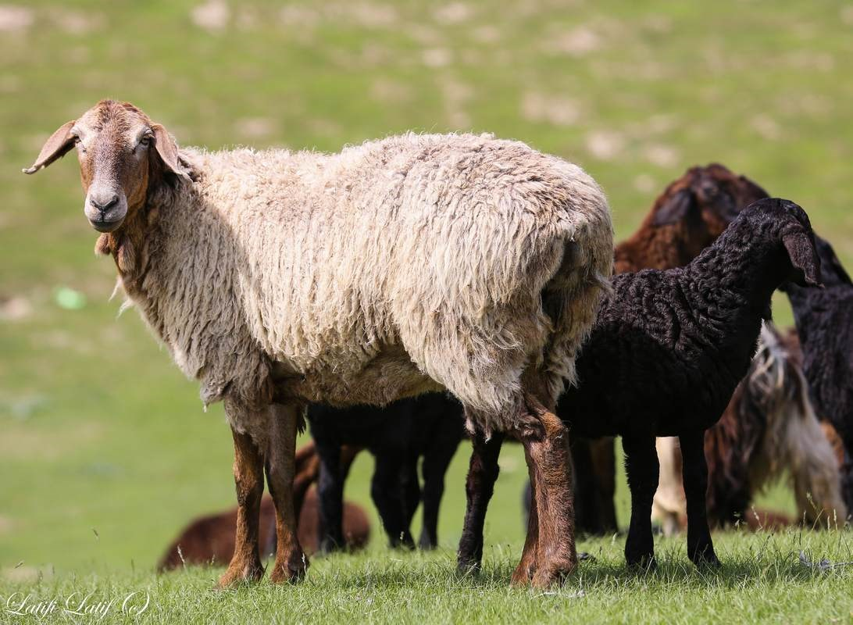
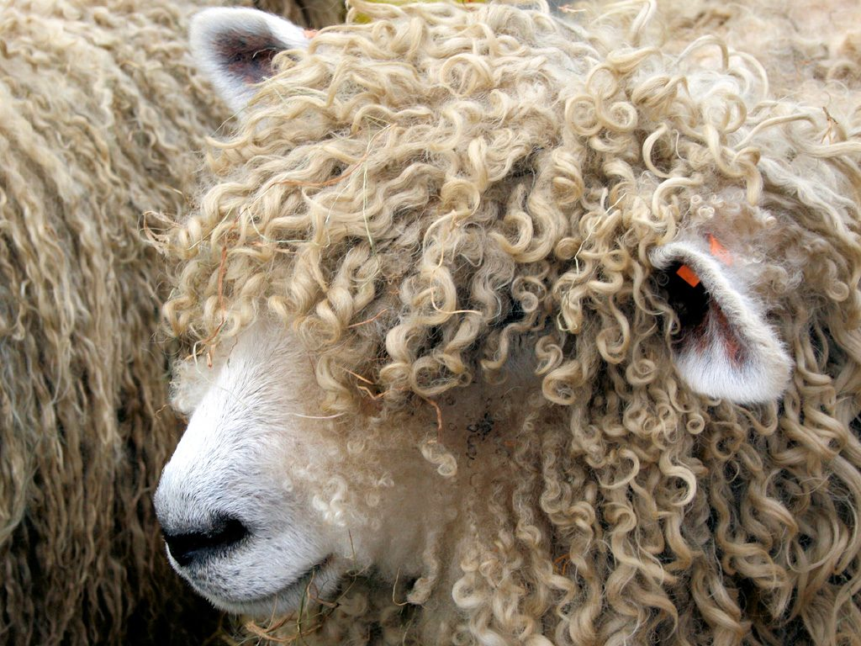

Slide 8
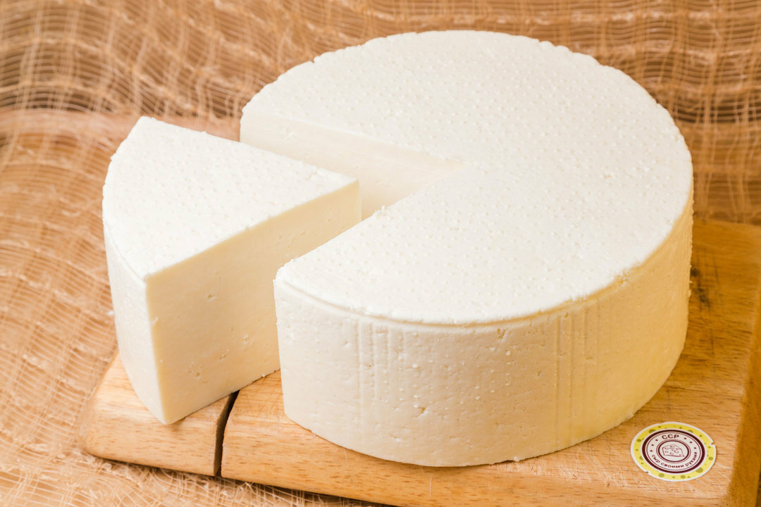
Овец человек приручил и сделал домашним животным очень давно. Они дают тёплую густую шерсть и молоко. Из молока делают вкусный овечий сыр.

Slide 9
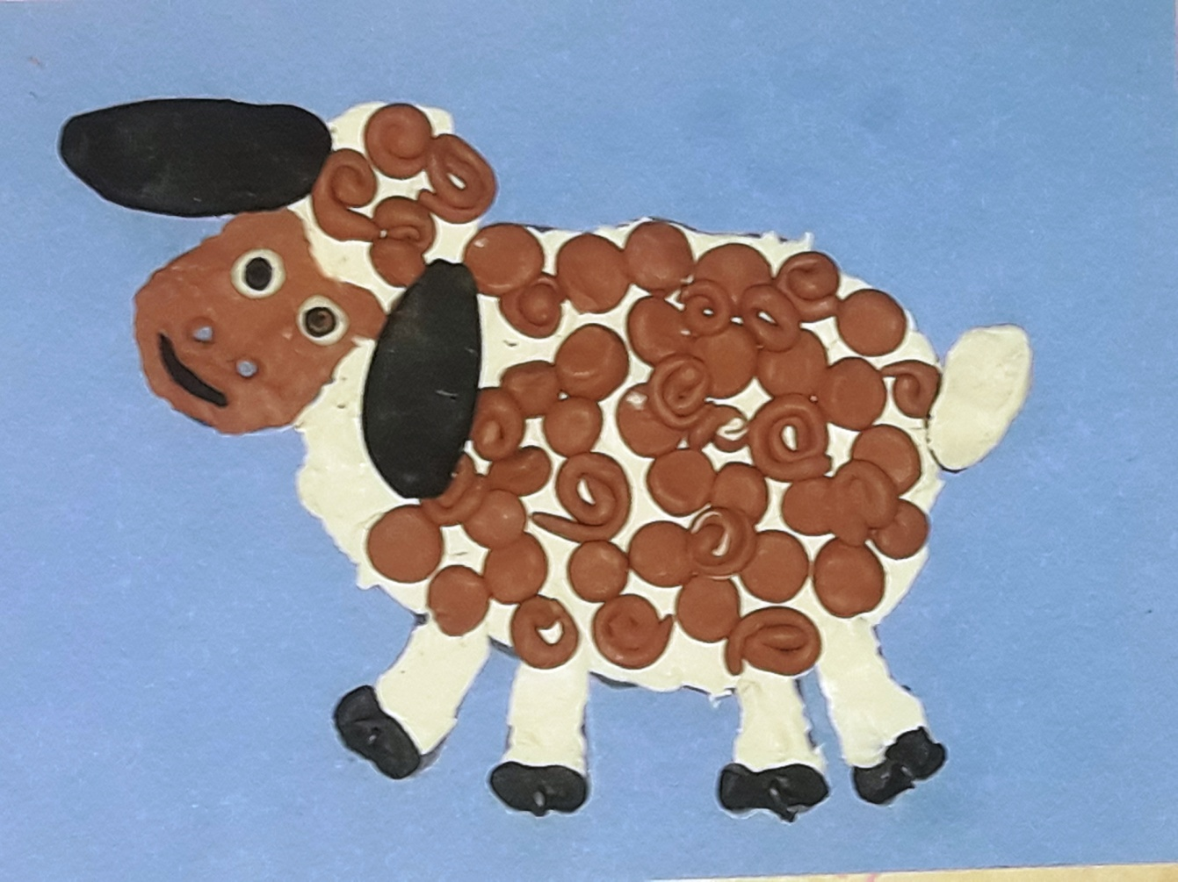
Сегодня мы с вами изобразим овечку с помощью пластилина на картоне. У нас получится пластилиновая картина.

Slide 10
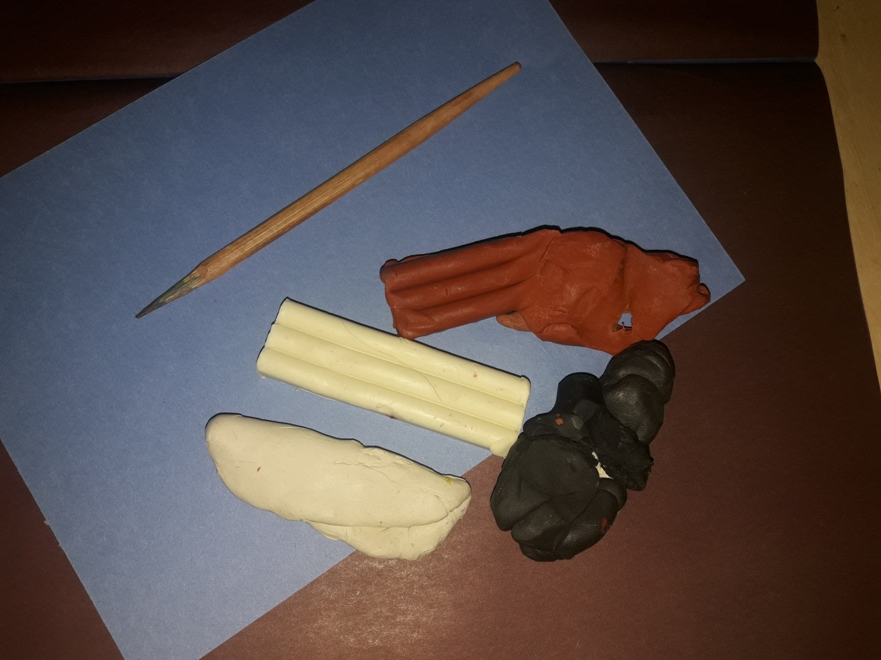
Для работы нам понадобится: картон, пластилин трёх цветов – белый, коричневый, чёрный, стека.

Slide 11
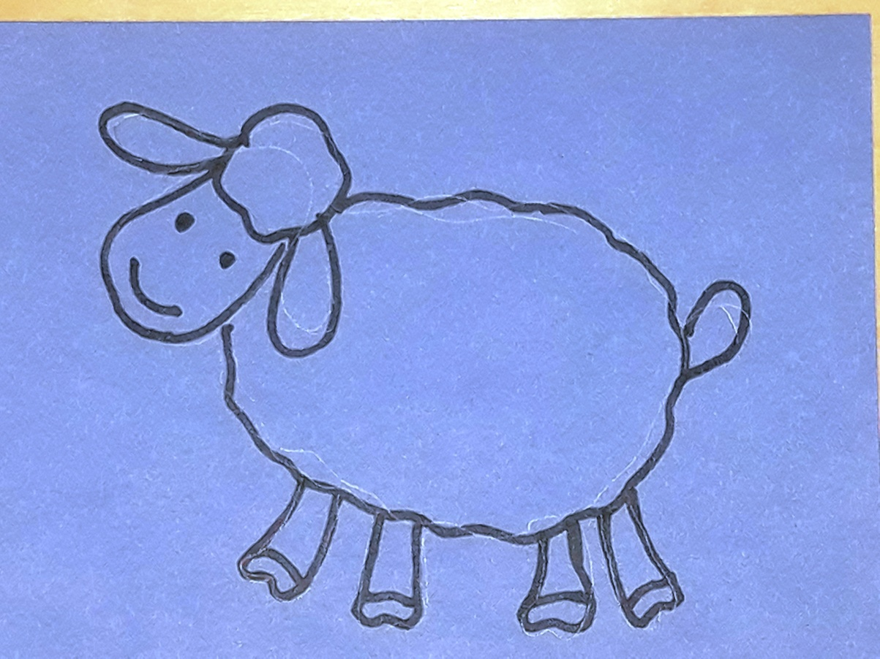
Посмотрите, какую забавную овечку нарисовал мой карандаш! Теперь изображение этой овечки родителям надо перенести на картон. Если картон светлый – то овечку надо делать из тёмного пластилина, если картон тёмный – из белого.

Slide 12
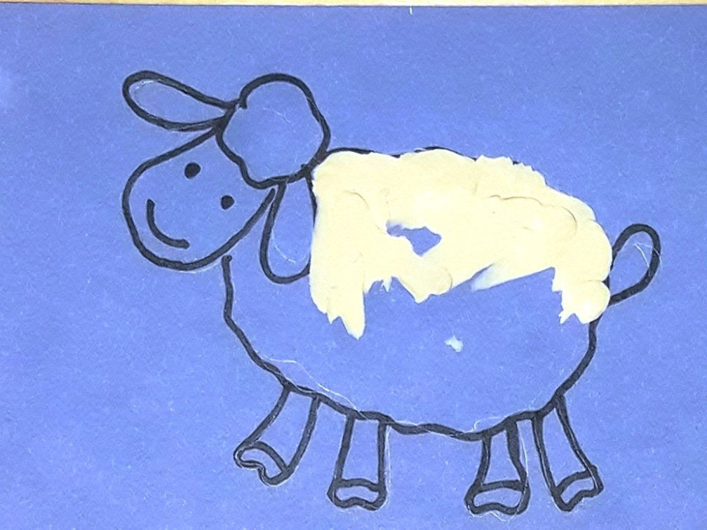
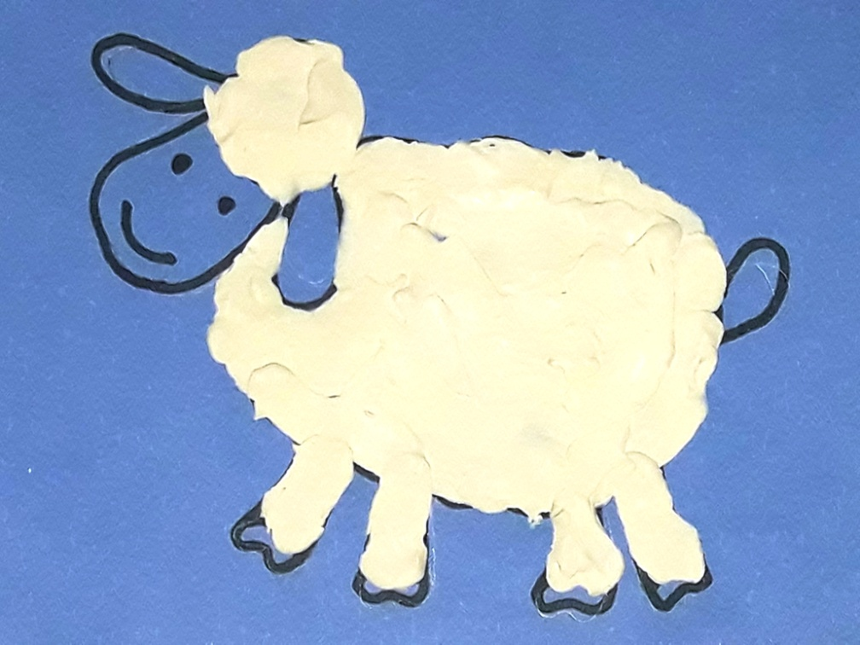
Заполняем изображение на картоне пластилином, размазывая его указательным пальцем рабочей руки внутри контура, захватывая контур. Заполняем контуры тельца, ножек, челки, хвостика белым пластилином, кроме мордочки и ушек.

Slide 13
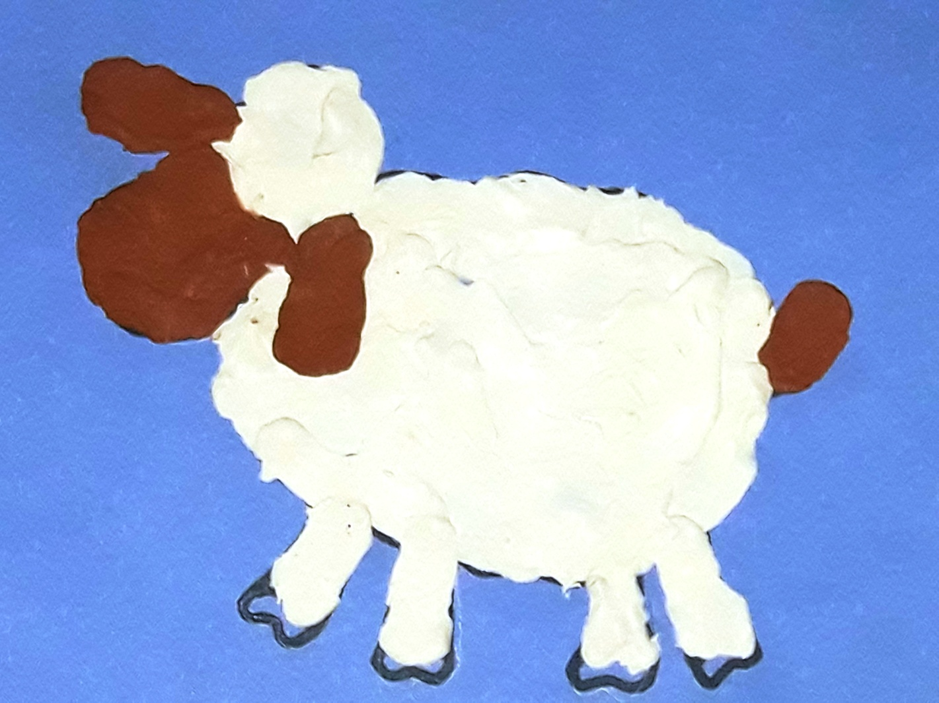
Следущий шаг – заполняем коричневым пластилином мордочку.

Slide 14
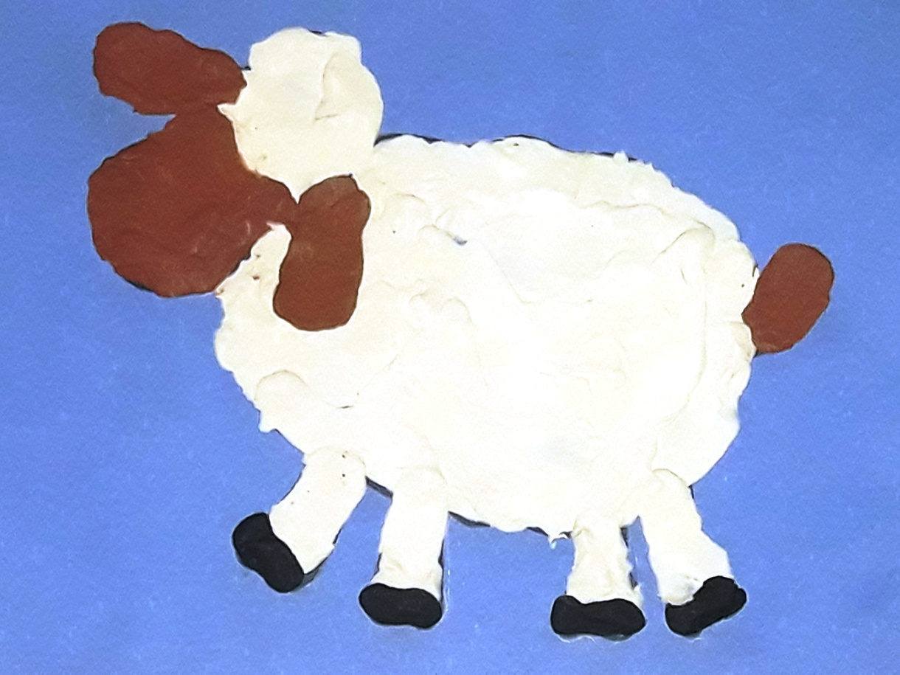
Далее, заполняем чёрным пластилином копытца у овечки.

Slide 15
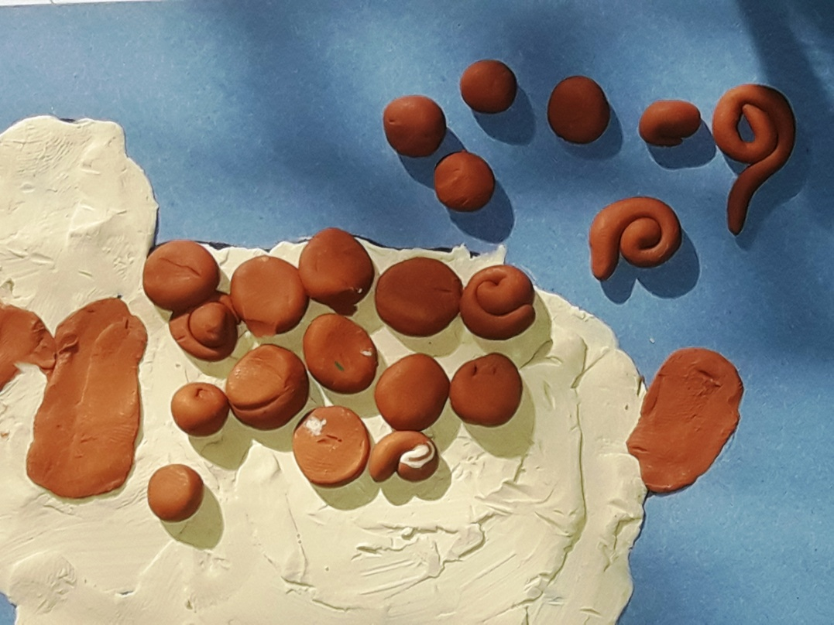
Теперь будем украшать нашей овечке шкурку и чёлку завитками шерсти. Если овечка белая, то завитки коричневые, если коричневая – то завитки белые. Завитки делаем в виде шариков или завитков разного размера. Завитки и шарики слегка можно придавить.

Slide 16
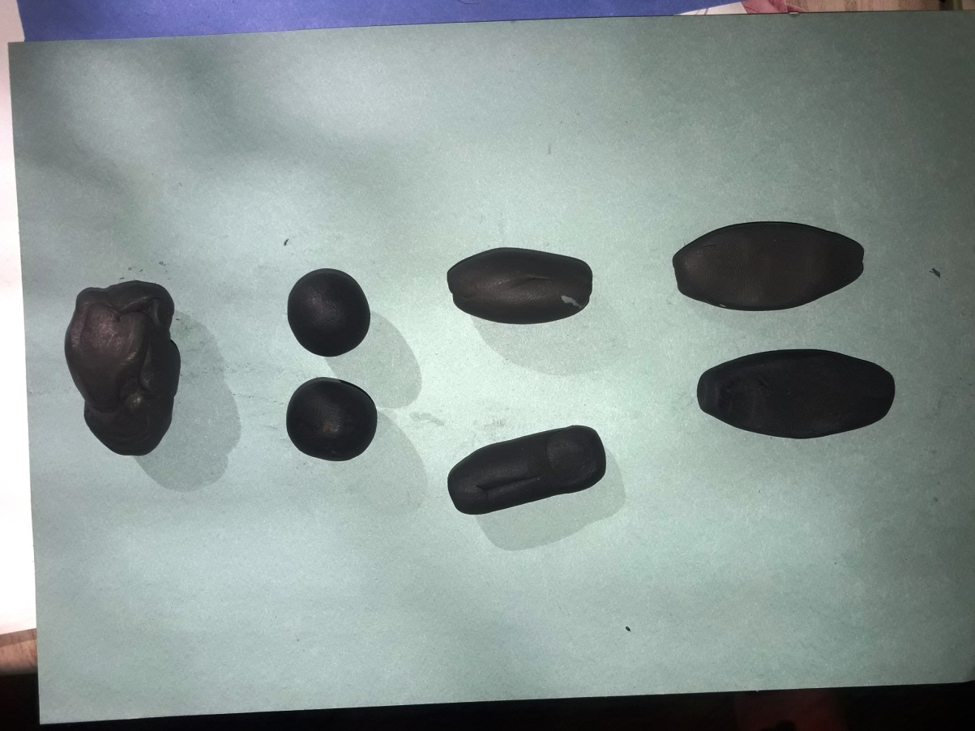
Ушки делаем объемными из чёрного пластилина. Ушки: берем небольшой кусок пластилина, делим его на две части, и скатываем два шарика, затем раскатываем шарик в толстую колбаску и сплющиваем между ладошками – получилось ушко. Примазать ушки к овечке.

Slide 17
Отщипываем маленький кусочек чёрного пластилина, делим его пополам, скатываем из этих двух половинок два глаза для овечки.

Slide 18
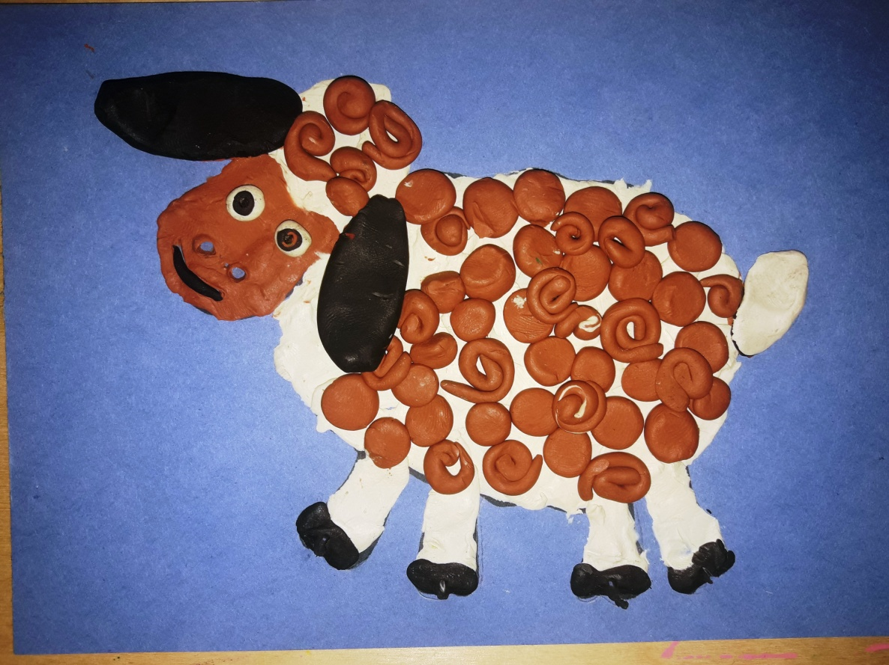
Глазки: скатываем два белых маленьких шарика, сплющиваем, и прикрепляем к мордочке, скатываем два маленьких чёрных шарика – это зрачки, в зрачках стекой сделать дырочки. Нос и рот намечаем стекой, можно выделить чёрным пластилином. Рисуем стекой копытца. Овечка готова!

Slide 19
Приемы работы с пластилином Что можно сделать с пластилином?
Отрезать
Размять
Раскатать
Слепить
Сплющить
Вдавить
Скатать
Перекрутить
Прищипнуть
Вытянуть

